Slide 1
章节标题
（30号 微软雅黑 加粗 居中）

Slide 2
PPT模板（30号 微软雅黑 加粗 居中）
第一行正文（20号 微软雅黑）重点内容加框
第二行正文（ 20号微软雅黑），除标题外其他每一行文字加飞入动画
每页最多三行正文，正文多于三行要分页

Slide 3
PPT模板（30号 微软雅黑 加粗 居中）
第一行正文（20号 微软雅黑）重点内容加框 如内容过长需折行显示，行位和行头不能有标点符号
第二行正文（ 20号微软雅黑），除标题外其他每一行文字加飞入动画
每页最多三行正文，正文多于三行要分页

Slide 4
PPT模板（30号 微软雅黑 加粗 居中）
第一行正文（20号 微软雅黑）重点内容标红
第二行正文（ 20号微软雅黑），除标题外其他每一行文字加飞入动画

Slide 5
PPT模板（30号 微软雅黑 加粗 居中）
第二行正文（ 20号微软雅黑），除标题外其他每一行文字加飞入动画

Slide 6
PPT模板（30号 微软雅黑 加粗 居中）
第一行正文
第一行正文
第二行正文
第二行正文
每页最多三行正文

Slide 7
PPT图形模板一
还可以
有
思维
导图
哦

Slide 8
PPT图形模板二
思维导图模板
思维导图模板
可自行选择模板
注：统一图形（箭头）样式
格式刷工具可帮助你调整
思维导图模板
思维导图模板

Slide 9
PPT图形模板三
思维导图模板
思维导图模板
思维导图模板
思维导图模板

Slide 10
课件PPT质量标准

Slide 11
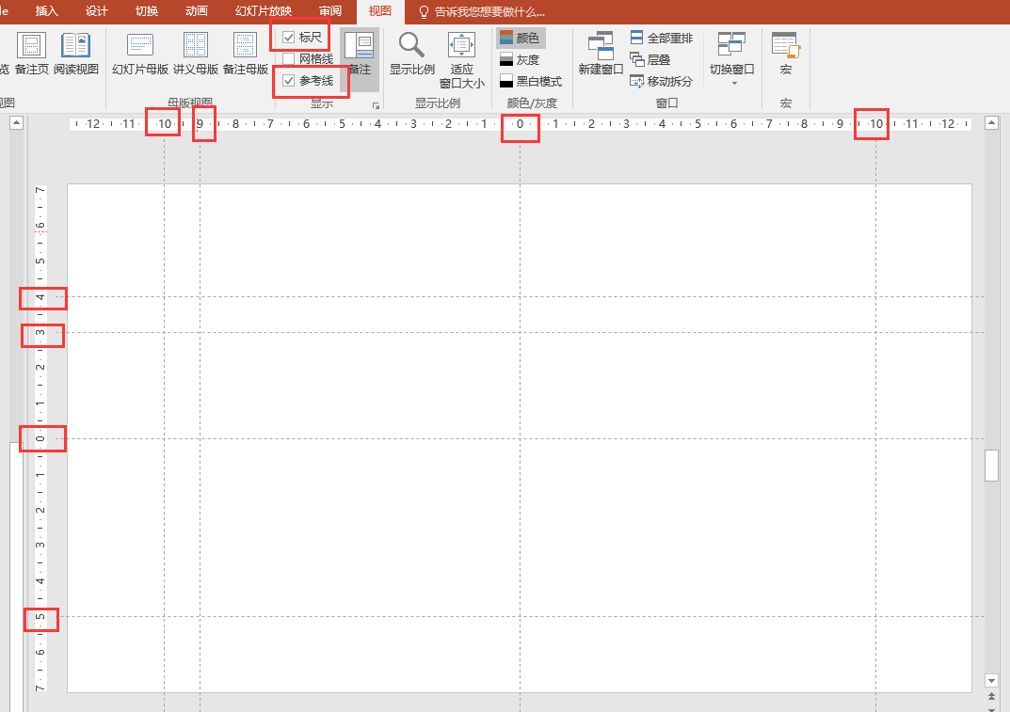
标尺和参考线

Slide 12
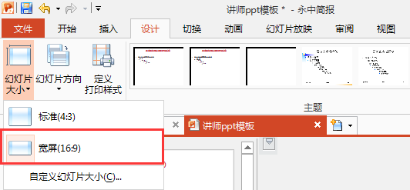
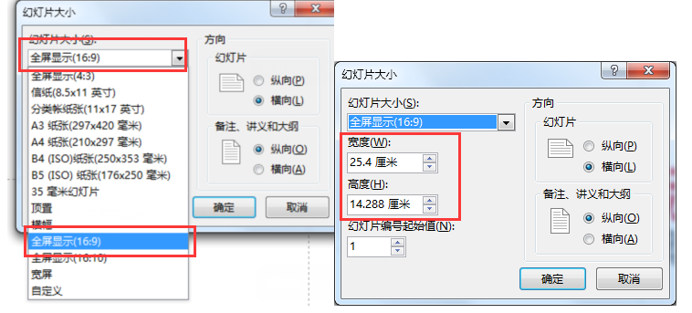
课件PPT大小
（宽屏（16:9）-宽高比例16:9）

Slide 13
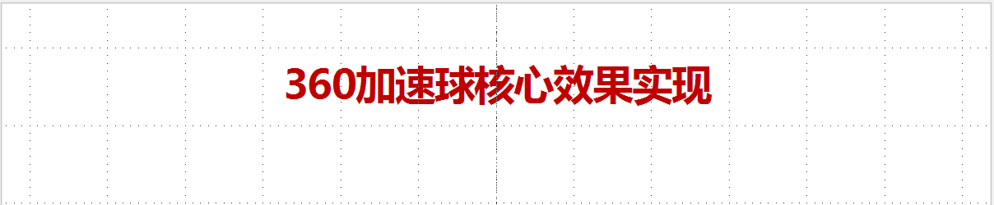
课件PPT标题风格
对齐：水平居中 ， 打开网格线后第二格垂直居中

Slide 14
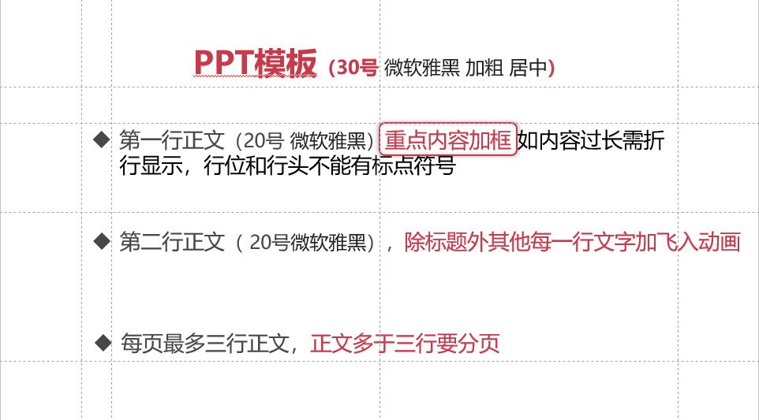
课件PPT正文风格

Slide 15
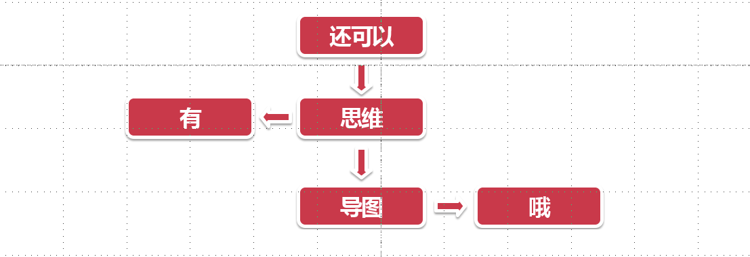
课件PPT图形图表风格
统一使用慕课风格

Slide 16
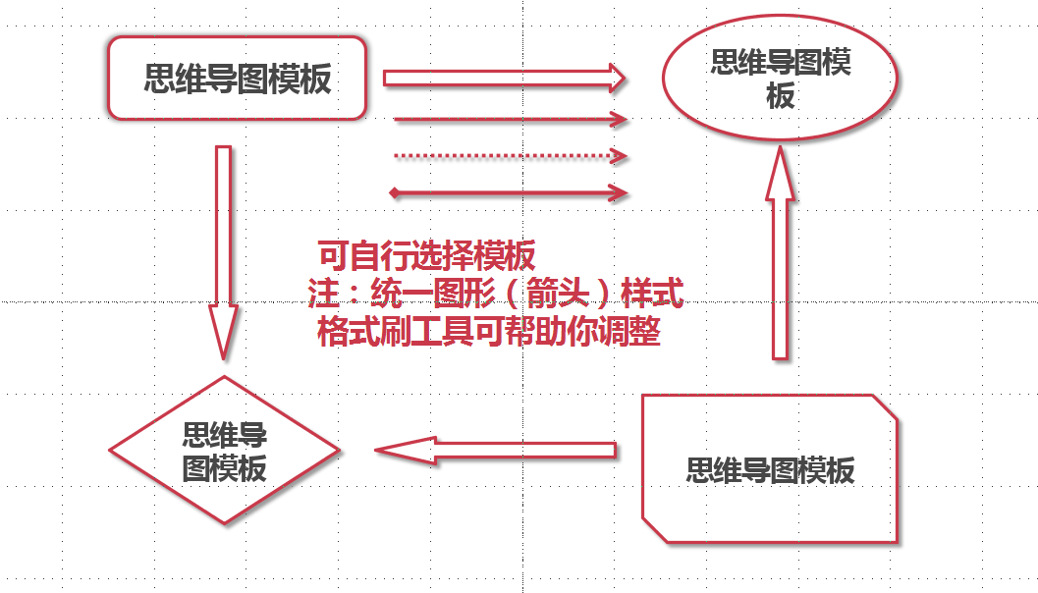
课件PPT图形图表风格

Slide 17
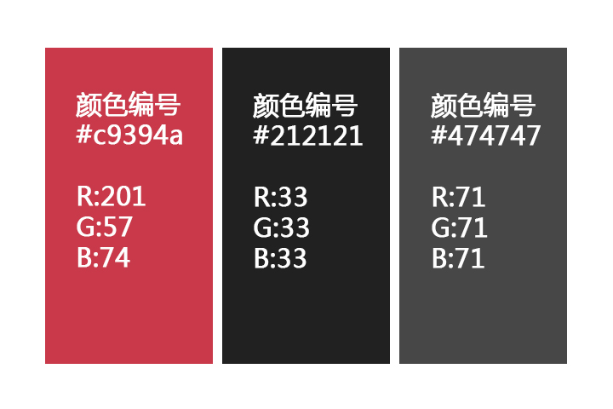
文字颜色编号

